Slide 1
Образовательное учреждение должно создавать условия гарантирующие охрану и укрепление здоровья воспитанников.
«Об утверждении федеральных требований к образовательным учреждениям в части охраны здоровья обучающихся, воспитанников.
Приказ Минобрнауки РФ №2106 от 28.12.2010г.

Slide 2
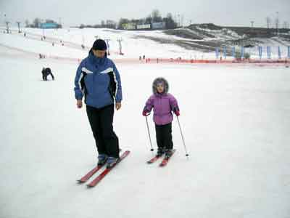
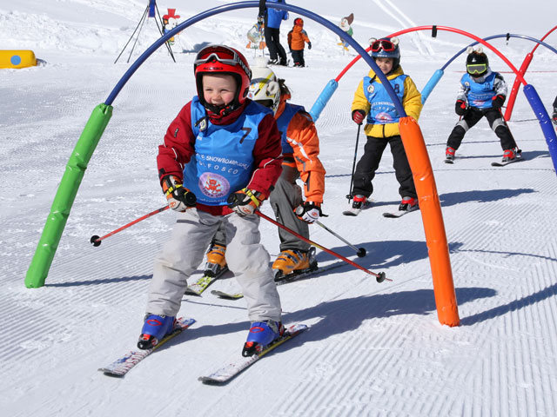
АКТУАЛЬНОСТЬ
В дошкольном возрасте более интенсивно развиваются различные способности, формируются нравственные качества, вырабатываются черты характера. Именно в данном возрастном периоде закладывается и укрепляется фундамент здоровья и развития физических качеств, необходимых для эффективного участия ребенка в различных формах двигательной активности, формирования и развития психических функций и интеллектуальных способностей дошкольника. Основная задача детского сада - подготовить ребенка к самостоятельной жизни, дав ему для этого необходимые умения, навыки, воспитав определенные привычки ведь здоровье ребенка самое важное в жизни.

